Slide 1
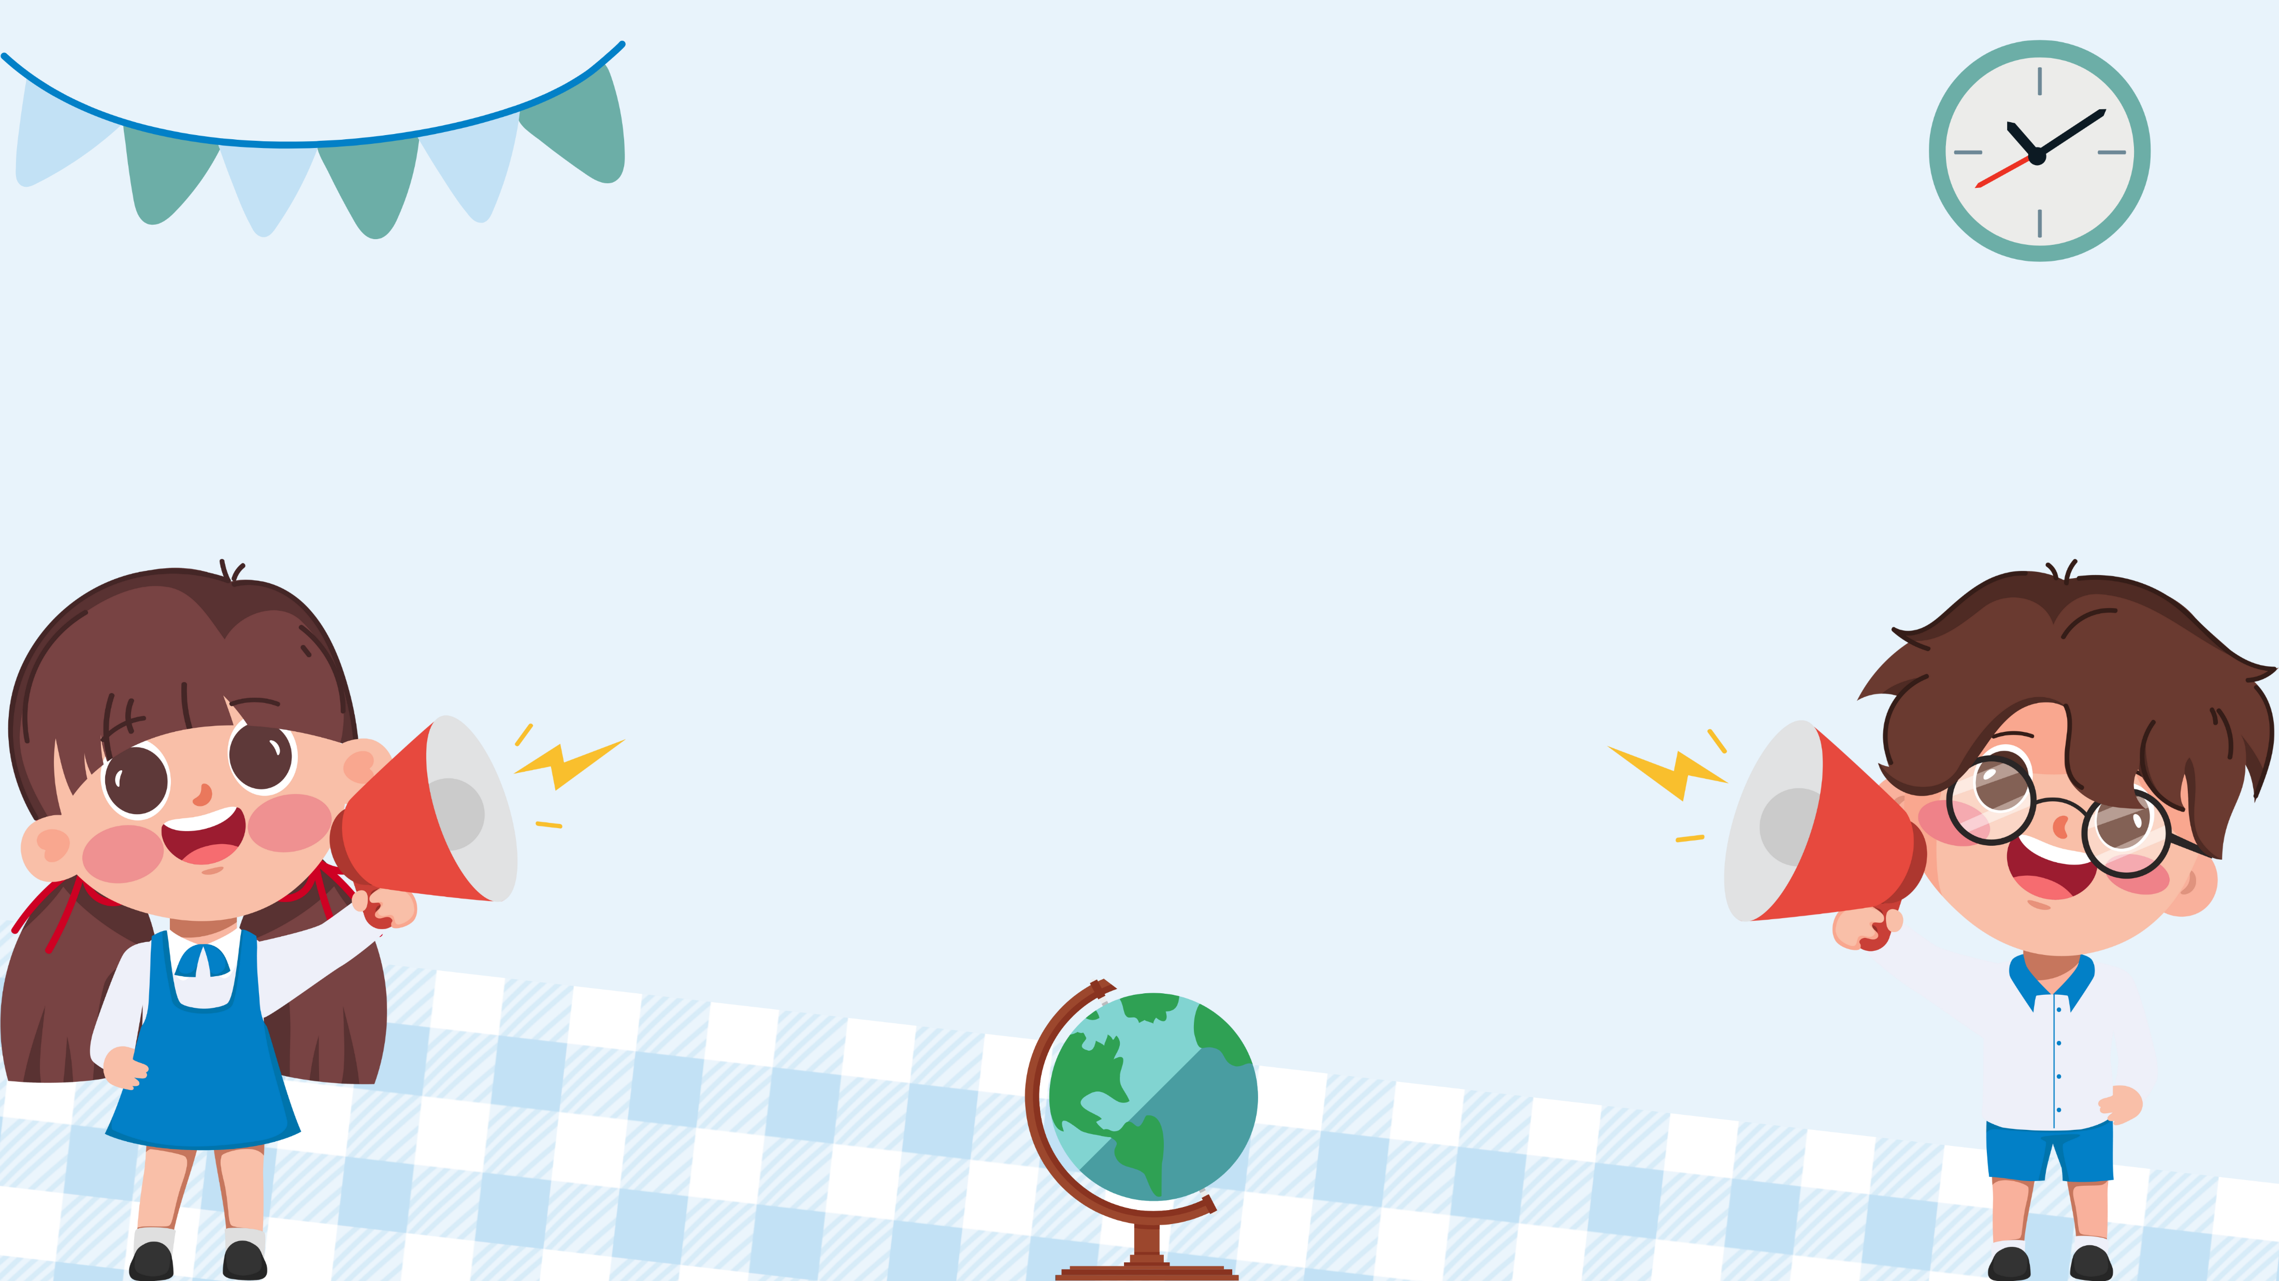


Slide 2






Slide 3














Vì bác nông dân ăn thức ăn mà không trả tiền
1
Vì bác nông dân hít mùi thơm thức ăn trong quán mà không trả tiền.
*Tại sao người chủ quán lại kiện bác nông dân?
Vì bác nông dân làm hỏng đồ đạc trong quán
Vì bác nông dân gây gổ với khách hàng khác.

Slide 4
Mua thịt lợn quay, gà luộc, và vịt rán.
2
Hít mùi thơm của thức ăn.
Bác nông dân đã làm gì khi vào quán?
Uống rượu và làm ồn.
Ngồi nhờ để ăn cơm nắm.

Slide 5
Bắt bác nông dân trả 20 đồng cho chủ quán.
3
Bắt bác nông dân trả 10 đồng cho chủ quán.
Mồ Côi đã phân xử thế nào để công bằng cho cả hai bên?
Yêu cầu bác nông dân quét dọn quán để trả công.
Yêu cầu bác nông dân xóc hai đồng bạc trong bát 10 lần để trả bằng âm thanh

Slide 6
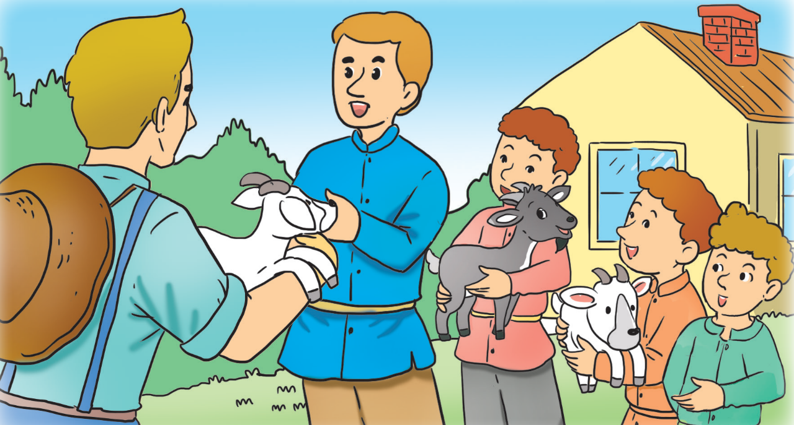
Đọc
Người chăn dê và hàng xóm
Người chăn dê và hàng xóm

Slide 7


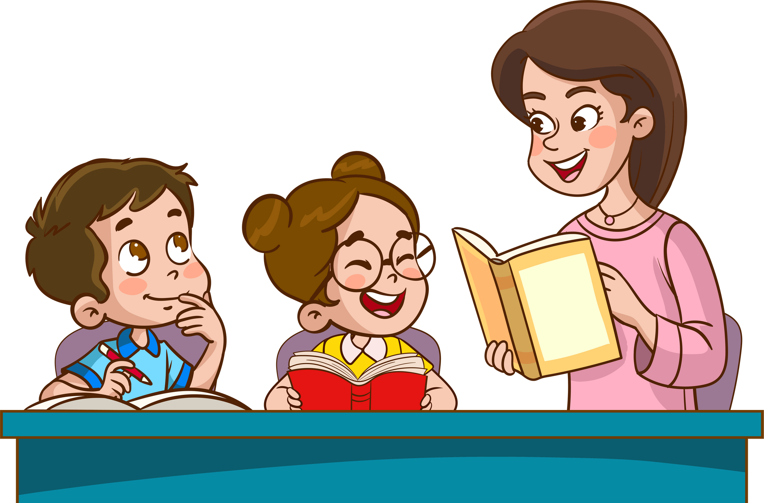

Slide 8
Người chăn dê và hàng xóm
Có một người nuôi rất nhiều dê. Hàng xóm của ông ta lại nuôi chó dữ. Mấy con chó thường nhảy qua hàng rào, tấn công những con dê đáng thương. Mấy lần, người chăn dê bảo người hàng xóm trông coi đàn chó của mình, nhưng người hàng xóm cứ mặc kệ, chỉ nhận lời miệng. Vài ngày sau, chó của ông ta lại nhảy qua hàng rào, cắn bị thương mấy con dê. Người chăn dê không thể chịu đựng hơn nữa, liền kiện lên quan toà.
Nghe lời buộc tội của người chăn dê, vị quan toà anh minh nói:
– Ta có thể trừng phạt người nuôi chó, cũng có thể ra lệnh nhốt chó của anh ta lại. Nhưng làm như vậy, anh sẽ mất một người bạn và có thêm một kẻ thù. Anh muốn hàng xóm của mình là kẻ thù hay muốn họ là bạn mình?
– Đương nhiên tôi muốn hàng xóm là bạn rồi.
– Vậy anh hãy nghĩ xem, làm thế nào để có một người hàng xóm tốt và đàn dê của anh được an toàn?

Slide 9
Người chăn dê và hàng xóm
Người chăn dê suy nghĩ hồi lâu, rồi vui vẻ ra về. Hôm sau, người chăn dê chọn ba con dê con đem tặng cho ba cậu con trai người hàng xóm. Nhìn thấy những con dê xinh xắn, hiền lãnh, ba cậu con trai vui sướng như bắt được vãng, hằng ngày tan học về đều ra sân chơi với ba con dê. Vì sợ ba con dê của con bị tấn công, người nuôi chó làm một chiếc lồng sắt to, nhốt lũ chó vào trong. Từ đó về sau, đàn dê của người chăn dê không bị tấn công nữa. Để cảm tạ ý tốt của người chăn dê, mỗi khi có món ăn ngon, người hàng xóm thường đem biểu ông. Dần dần, hai nhà trở thành hàng xóm tốt của nhau.
Theo Ngọc Linh

Slide 10
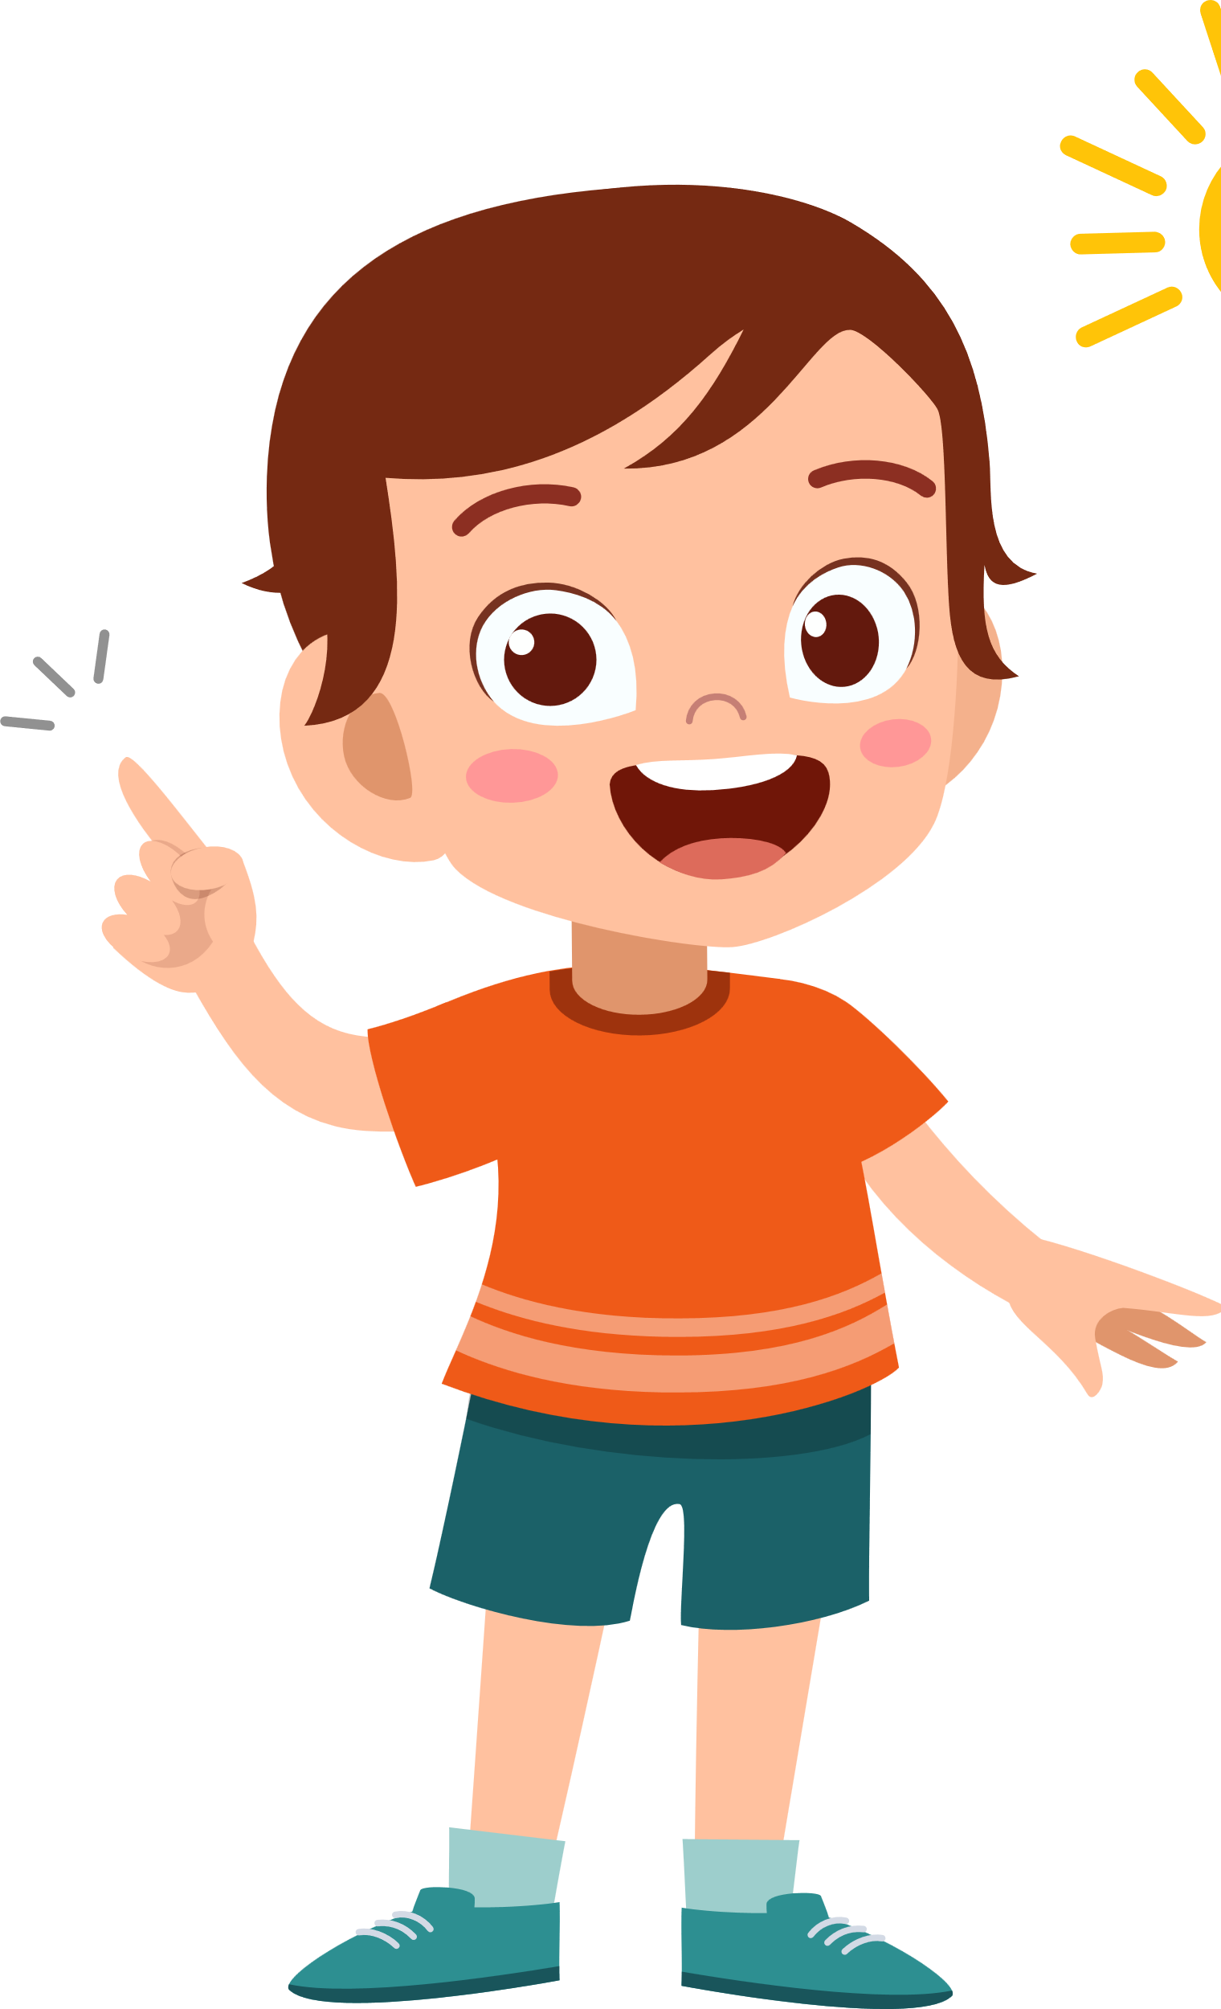
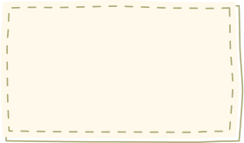
Bài đọc này được chia làm mấy đoạn?
Đoạn 1:
(từ đầu đến ... liền kiện lên quan toà.)
Đoạn 2:
(từ Nghe lời buộc tội... đến ... được an toàn?)
Đoạn 3:
(phần còn lại)

Slide 11


buộc tội
anh minh

Slide 12

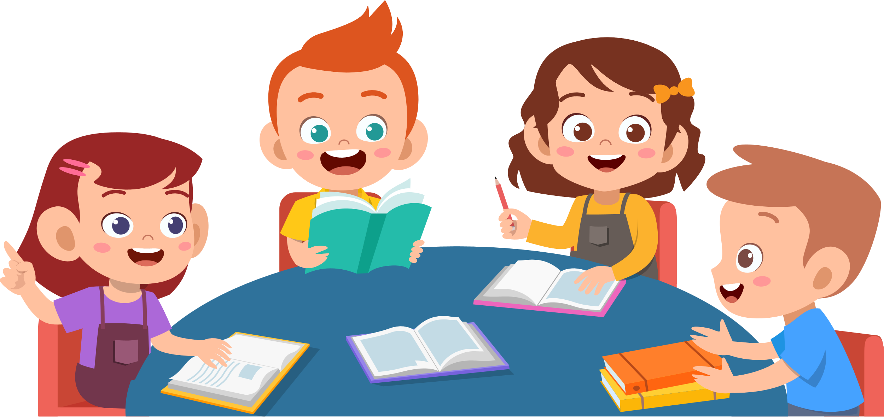

Slide 13

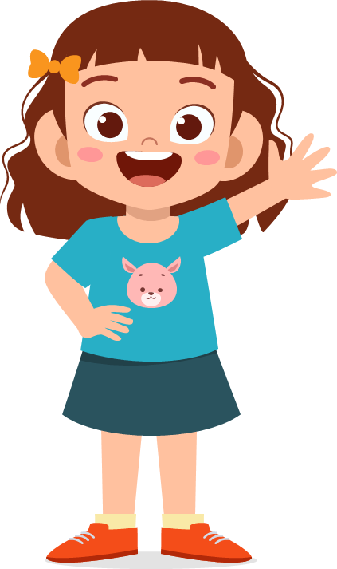

Đọc thầm bài đọc
Thảo luận nhóm
Trả lời câu hỏi

Slide 14

Người chăn dê kiện hàng xóm về việc gì?
Người chăn dê kiện hàng xóm về việc để chó dữ nhiều lần tấn công đàn dê của ông ấy.

Slide 15

Vị quan toà khuyên người chăn dê thế nào? Nêu ý kiến của em về lời khuyên đó.
Vị quan toà khuyên người chăn dê hãy tìm cách tốt nhất để vừa bảo vệ được đàn dê vừa giữ được tình hàng xóm, láng giềng, đừng biến hàng xóm thành kẻ thù.

Slide 16

Người chăn dê đã làm gì để người hàng xóm thay đổi cách ứng xử?
Người chăn dê chọn ba con dê xinh xắn đem tặng cho ba cậu con trai người hàng xóm. Để bảo vệ ba con dê của các con mình, người hàng xóm đã làm chiếc lồng sắt to, nhốt đàn chó lại.

Slide 17

Câu chuyện này muốn nói lên điều gì?
Khi có mâu thuẫn, nên tìm biện pháp giải quyết có lí có tình. Đó là cách giải quyết tốt nhất.

Slide 18


Cách giải quyết tốt nhất các mâu thuẫn trong cộng đồng là hoà giải để thêm bạn, bớt thù.

Slide 19


Slide 20

ĐỌC NÂNG CAO
Đọc với giọng kể chuyện khoan thai, dõng dạc
Lời của vị quan đọc với giọng chậm rãi, ôn tồn.

Slide 21
Người chăn dê suy nghĩ hồi lâu,/ rồi vui vẻ ra về.// Hôm sau,/ người chăn dê chọn ba con dê con đem tặng cho ba cậu con trai người hàng xóm.// Nhìn thấy những con dê xinh xắn,/ hiền lành,/ ba cậu con trai vui sướng như bắt được vàng,/ hằng ngày tan học về / đều ra sân chơi với ba con dê. Vì sợ ba con dê của con bị tấn công,/ người nuôi chó làm một chiếc lồng sắt to, / nhốt lũ chó vào trong.// Từ đó về sau,/ đàn dê của người chăn dê không bị tấn công nữa.// Để cảm tạ ý tốt của người chăn dê,/ mỗi khi có món ăn ngon, người hàng xóm thường đem biếu ông.// Dần dần,/ hai nhà trở thành hàng xóm tốt của nhau.//

Slide 22


